Slide 1
Aktuelles aus dem Rechtsschutz
Beteiligungsforum Verbandsnetzwerk zu juristischen Umweltfragen
08.12.2023

Slide 2
Themen
Novelle des BImSchG
Pakt für Planungs-, Genehmigungs- und Umsetzungsbeschleunigung zwischen Bund und Ländern
Entscheidung des OVG Berlin-Brandenburg zum Klimaschutz-Sofortprogramm
Green Legal Spaces Report 2023: Teilhaberechte der Klimabewegung werden zunehmend beschränkt

Slide 3
BImSchG-Novelle (BT-Drs. 20/7502)
Aktueller Stand: Im Umweltausschuss, nach Sachverständigenanhörung und vor 2./3. Lesung
Wichtiges Transformationsgesetz: Es betrifft bis 2030 ca. 40.000 Verfahren
Aufnahme Schutzgut Klima; Repowering
Verfahrenserleichterungen für Vorhabenträger
Dammbruchgefahr für Industrieanlagen
Beschneidung der Öffentlichkeitsbeteiligung und des Rechtsschutzes für WEA an Land und Anlagen die grünen Wasserstoff produzieren

Slide 4
VwVfG-Novelle (BT-Drs. 20/8299), ab 01.01.2024
Regeln des PlanSiG werden fast vollständig in Dauerrecht überführt
Bekanntmachung kann auch auf einer Internetseite der Behörde oder ihres Verwaltungsträgers zugänglich gemacht werden (§ 27a VwVfG)
Auslegung auf einer Internetseite der für die Auslegung zuständigen Behörde oder ihres Verwaltungsträgers und auf mindestens eine andere Weise (§ 27b VwVfG)
Behörde kann analoge Erörterungen ersetzen durch Online Konsultation oder mit Einwilligung aller Teilnahmeberechtigten (praxisfern) durch Video- oder Telefonkonferenz (§ 27c VwVfG)
Hybride Erörterungen sind nicht vorgesehen

Slide 5
Gesetz zur gebündelten Durchsetzung von Verbraucherrechten
Erfreuliche Entwicklung nach katastrophalem Referentenentwurf aus dem Justizministerium
Abhilfeklage ist ein starkes Instrument zur massenhaften Durchsetzung zivilrechtlicher Ansprüche gegen Unternehmen
Eintragung als anerkannter Verbraucherschutzverband nach § 4 Unterlassungsklagengesetz überdenken

Slide 6
Pakt für Planungs-, Genehmigungs- und Umsetzungsbeschleunigung zwischen Bund und Ländern
06. November 2023, zwischen BK Scholz und Regierungschef*innen der Bundesländer.
Grundidee: Beschleunigung von Planungs- und Genehmigungsverfahren um notwendige Transformationsprozesse umzusetzen.
Ursprünglich sollte es hauptsächlich um Aufstockung von Personal bei den Genehmigungsbehörden gehen, zunehmend jedoch Fokus verschoben auf stattdessen Änderungen an Verfahren.
Problem: Massive Einschränkung bestehender Umweltstandards sowie Beteiligungs- und Klagerechten von Bürger*innen und Umweltverbänden zu befürchten.
Pakt enthält eine Vielzahl von Maßnahmen, Auswirkungen reichen von potenziell gut über neutral, unklar bis hin zu sehr bedenklich.

Slide 7
Pakt für Planungs-, Genehmigungs- und Umsetzungsbeschleunigung zwischen Bund und Ländern
Vereinfachtes Genehmigungsverfahren bei kleineren und im Wesentlichen gleichartigen Projekten, Fälle von unwesentlicher Bedeutung gänzlich von der Genehmigungspflicht befreien, Anwendungsbereich von Anzeigeverfahren oder Plangenehmigungsverfahren erweitern auch für Ersatz von Bestandsinfrastrukturen > noch unklar, für welche Fälle genau, dann keine Öffentlichkeitsbeteiligung mehr.
Genehmigungsfiktionen, Fristverkürzungen und Stichtagsregelungen einführen > potentiell europarechtswidrig, Verkürzung des Rechtschutzes.
Erweiterung der Ausnahmen gem. Anlage 1 UVPG angestrebt > Zweck der UVP?
Vorzeitiger Maßnahmenbeginn und verstärkter Einsatz von Teilgenehmigungen im Immissionsschutzrecht, Abkoppeln und Vorziehen einzelner Verfahrensschritte.

Slide 8
Problematische Inhalte des Pakts (Auswahl)
Vereinfachtes Genehmigungsverfahren bei kleineren und im Wesentlichen gleichartigen Projekten, Fälle von unwesentlicher Bedeutung gänzlich von der Genehmigungspflicht befreien, Anwendungsbereich von Anzeigeverfahren oder Plangenehmigungsverfahren erweitern auch für Ersatz von Bestandsinfrastrukturen > noch unklar, für welche Fälle genau, dann keine Öffentlichkeitsbeteiligung mehr.
Genehmigungsfiktionen, Fristverkürzungen und Stichtagsregelungen einführen > potentiell europarechtswidrig, Verkürzung des Rechtschutzes.
Erweiterung der Ausnahmen gem. Anlage 1 UVPG angestrebt > Zweck der UVP?
Vorzeitiger Maßnahmenbeginn und verstärkter Einsatz von Teilgenehmigungen im Immissionsschutzrecht, Abkoppeln und Vorziehen einzelner Verfahrensschritte.
Angestrebte Rechtsschutzeinschränkungen: Einführung materieller Präklusion, Legalplanung, Keine Aufhebung eines Bescheids im gerichtlichen Verfahren, nur Kompensation- und Ersatzmaßnahmen.

Slide 9
Weitere Inhalte (Auswahl)
Grundprinzip der 1:1 Umsetzung EU-rechtlicher Vorgaben.
Möglichst frühe Durchführung Antragskonferenzen + als Regelfall, Abweichungen im Fachrecht möglich.
Ergebnisse aus früheren Öffentlichkeitsbeteiligung einheitlich, standardisiert und maschinenlesbar dokumentiert und abschließend.
Digitalisierung Öffentlichkeitsbeteiligung, lückenlose Fortschreibung PlanSiG
Parallele Durchführung einzelner Verfahrensschritte, Bsp. ROG-Novelle 2020.
Verstärkter Einsatz von Mediation soll geprüft werden.
Einrichtung digitales Portal für Umweltdaten, Entwicklung Konzepte zur Schaffung eines bundesweiten Umweltdatenkatasters und bundesweite Gutachtendatenbank.
Festlegung von Artenschutzstandards auch für die Modernisierung des Schienennetzes, Energieinfrastruktur, Straßennetzes, Industrieanlagen.

Slide 10
OVG Berlin-Brandenburg, Urteile vom 30.11.2023 -11 A 11/22; 11 A 27/22; 11 A 1/23
Rechtlicher Hintergrund
Umweltbundesamt hat für die Sektoren Verkehr und Gebäude für die Jahre 2021 und 2022 Überschreitungen der zulässigen Jahresemissionsmengen festgestellt.
Bei Überschreitungen muss gemäß § 8 KSG das zuständige Bundesministerium ein Sofortprogramm vorlegen, das die Einhaltung der Jahresemissionsmengen des jeweiligen Sektors für die folgenden Jahre sicherstellt.
Bundesregierung muss dann über die zu ergreifenden Maßnahmen im betroffenen Sektor oder in anderen Sektoren oder über sektorübergreifende Maßnahmen beraten und diese „schnellstmöglich“ beschließen.
Sektorprogramme im Juli 2022 vorgelegt, Beschluss darüber blieb aus. Stattdessen im Oktober 2023 Vorlage Klimaschutzprogramm 2023.

Slide 11
OVG Berlin-Brandenburg, Urteile vom 30.11.2023 -11 A 11/22; 11 A 27/22; 11 A 1/23
Entscheidung des Gerichts
11. Senat hat Klagen der Deutschen Umwelthilfe und des BUND stattgegeben und die Bundesregierung verurteilt, ein Sofortprogramm nach § 8 Klimaschutzgesetz zu beschließen, das die Einhaltung der im Klimaschutzgesetz genannten Jahresemissionsmengen der Sektoren Gebäude und Verkehr für die Jahre 2024 bis 2030 sicherstellt.
Klimaschutzprogramm 2023 erfüllt nicht die Anforderungen an ein Sofortprogramm: Erreichung der Klimaschutzziele wird anhand einer sektorübergreifenden und mehrjährigen Gesamtberechnung überprüft; Sofortprogramm muss kurzfristig wirksame Maßnahmen enthalten, die die Einhaltung der im Klimaschutzgesetz ausgewiesenen Jahresemissionsmengen für die folgenden Jahre im jeweiligen Sektor sicherstellen.

Slide 12
Green Legal Spaces – Report 2023
Die Klimabewegung gerät in Deutschland durch staatliche Repression und den öffentlichen Diskurs zunehmend unter Druck.
Der Report betont die Notwendigkeit, die Freiräume der klimabewegten Zivilgesellschaft zu schützen und zu verteidigen und
weißt auf die bedenkliche Entwicklung und Gefahren für die Demokratie hin.

Slide 13
Inhalte
Wenn Versammlungsbehörden Protest verhindern
Unverhältnismäßige Polizeipraxis
Kriminalisierung von Protest durch Strafverfolgung
Verschärfung von Gesetzen
Weitere jur. Beschränkungen
Negatives Framing im öffentlichen Diskurs

Slide 14
Wenn Versammlungsbehörden Protest verhindern
Pauschale Versammlungsverbote,
Allgemeinverfügungen,
Einschränkung der freien Ortswahl des Protests,
Insgesamt einschränkende Auflagen

Slide 15
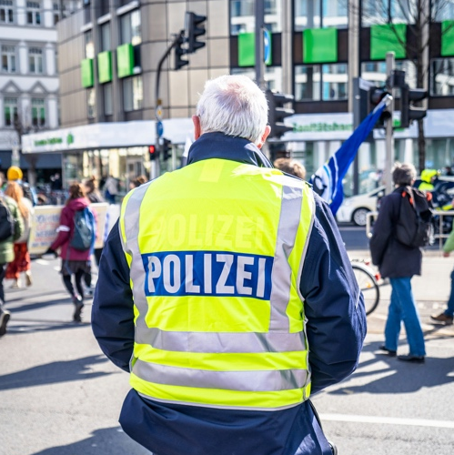
Unverhältnismäßige Polizeipraxis
Polizeigewalt,
Schmerzgriffe,
Präventivgewahrsam,
Zugangsbeschränkungen zu öffentlichen Einrichtungen

Slide 16
Kriminalisierung von Protest durch Strafverfolgung
(Schärfere) Verfolgung bei Sitzblockaden,
Farbaktionen,
kriminelle Vereinigung,
beschleunigte Verfahren

Slide 17
Verschärfung von Gesetzen
Verschärfung des Versammlungsrechts,
Einführung von Gebühren für Polizeieinsätze,
Verschärfung des Strafrechts

Slide 18
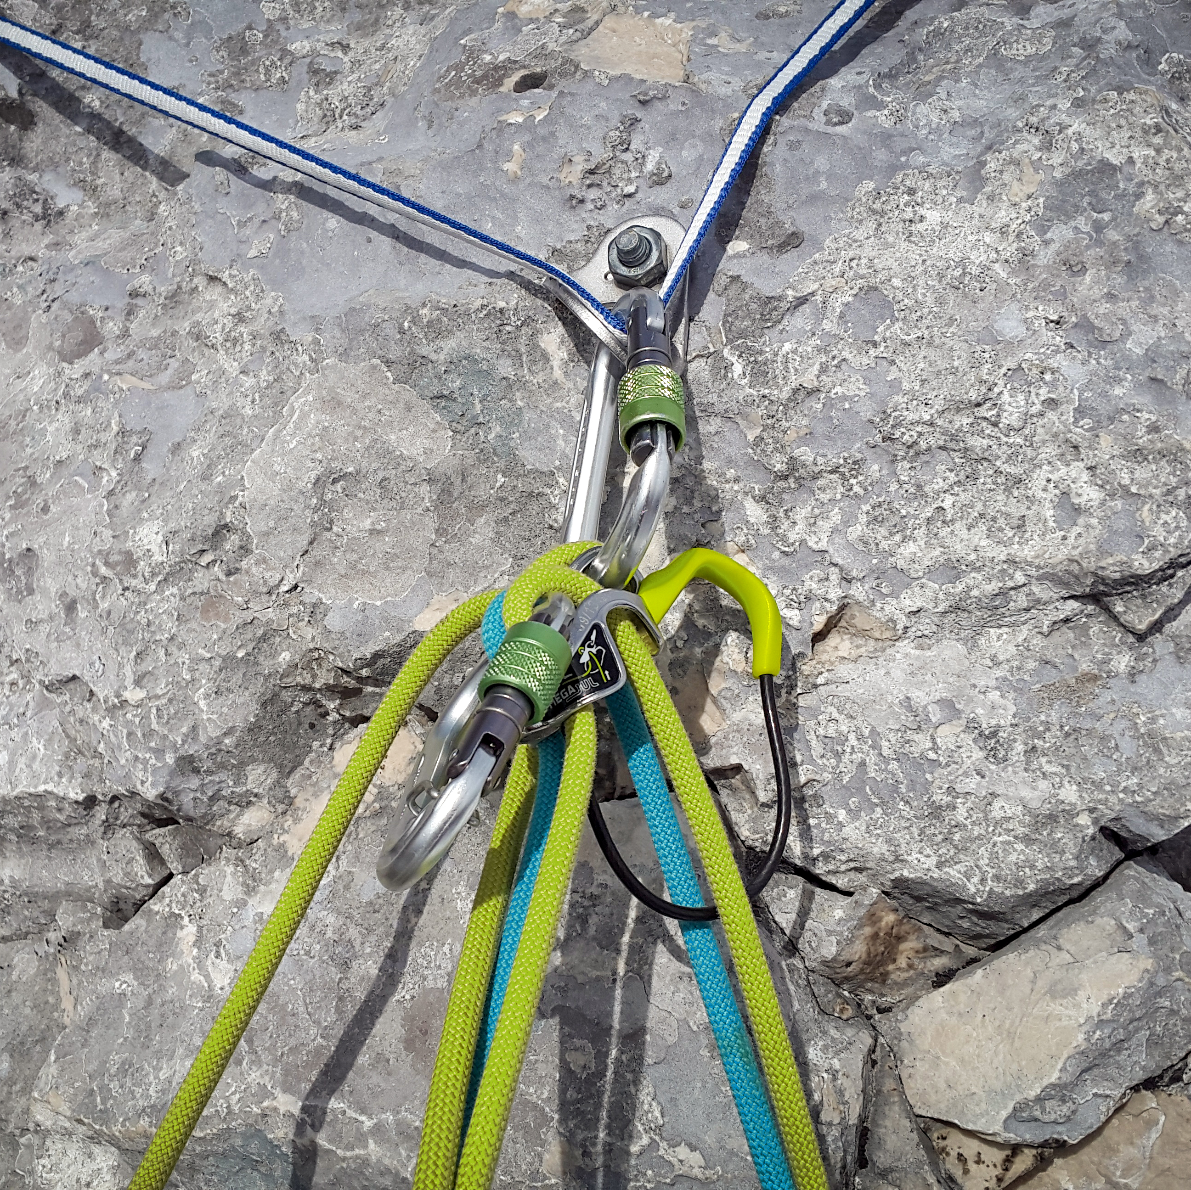
Fazit und Ausblick
Sich zuspitzende Klimakrise und fortlaufendes klimapolitisches Versagen wird zu vehementerem Protest führen.
Durch Repressionen droht Eskalationsspirale
So verlieren wir nicht nur ein stabiles Klima sondern auch unsere demokratischen Freiheitsrechte.
Handlungsspielräume für die Klimabewegung
erhalten!

Slide 19
Wir bedanken uns für Ihre Aufmerksamkeit!

